Slide 1

Educação
Equipe: Clóvis Silva, Ivan Ferreira e Swenne Silva.

Slide 2
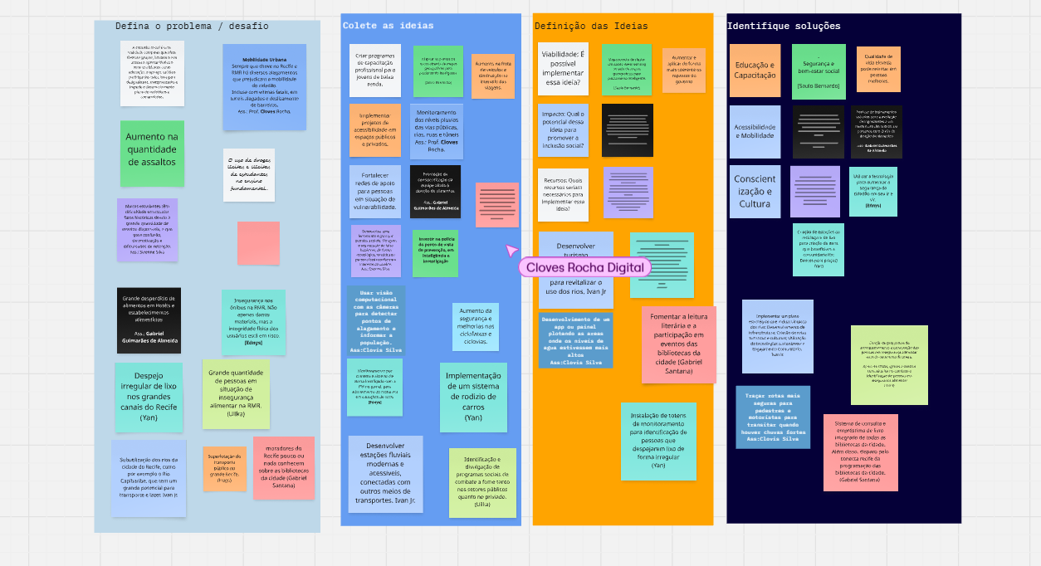
Problema/Desafio
Identificação do problema realizada através de brainstorming.
Muitos estudantes têm dificuldade em estudar fatos históricos devido à grande quantidade de eventos disponíveis, o que gera confusão, desmotivação e dificuldades de retenção.

Slide 3
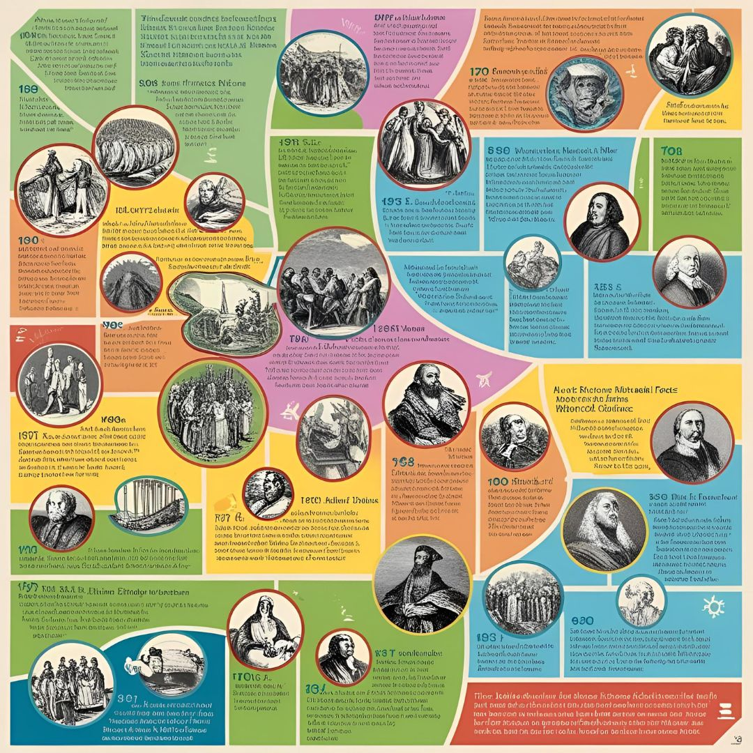
Ideia
Desenvolver uma ferramenta digital que permita a coleta, filtragem e organização de fatos históricos, de forma cronológica, temática ou personalizada conforme o interesse do usuário.

Slide 4
Definição da Ideia
Viabilidade: A ideia é tecnicamente viável, podendo ser desenvolvida inicialmente com poucos recursos de programação.
Impacto: Alto impacto educacional, atendendo estudantes de diferentes níveis, professores e interessados em história.
Recursos: Necessário investimento em desenvolvimento, design da plataforma e, posteriormente, recursos para marketing e expansão.

Slide 5
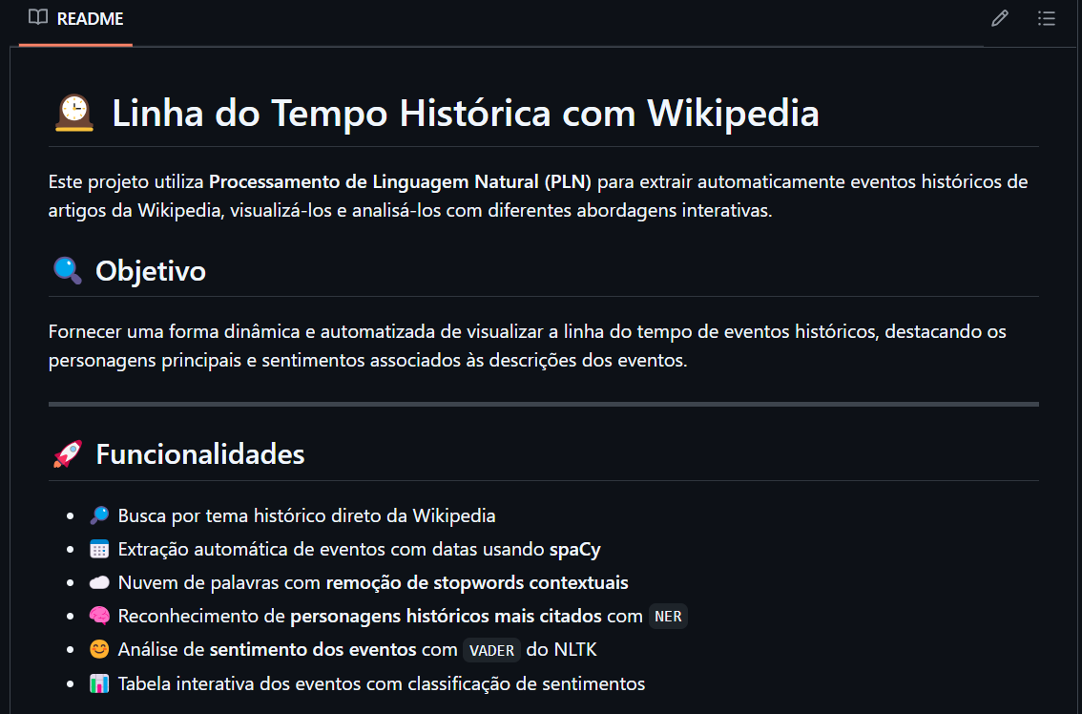
Solução

Slide 6
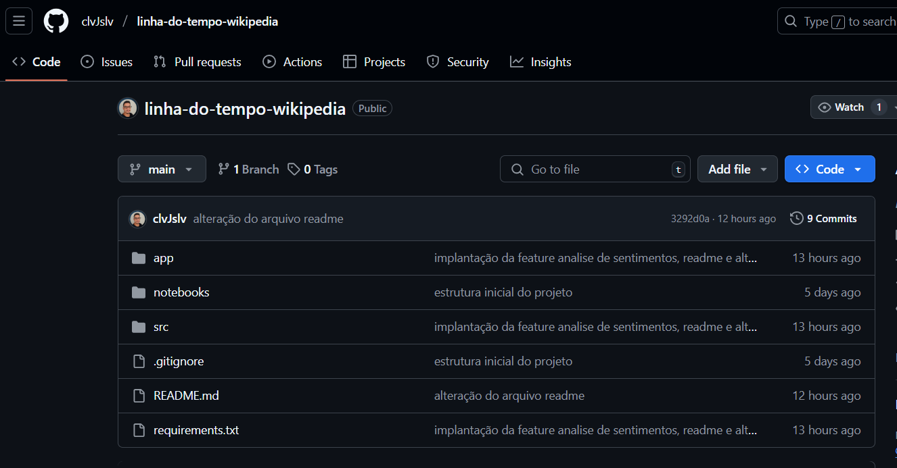
Repositório

Slide 7
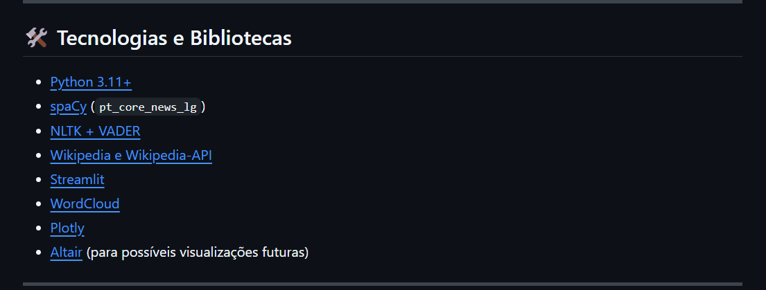
Tecnologias e bibliotecas utilizadas

Slide 8
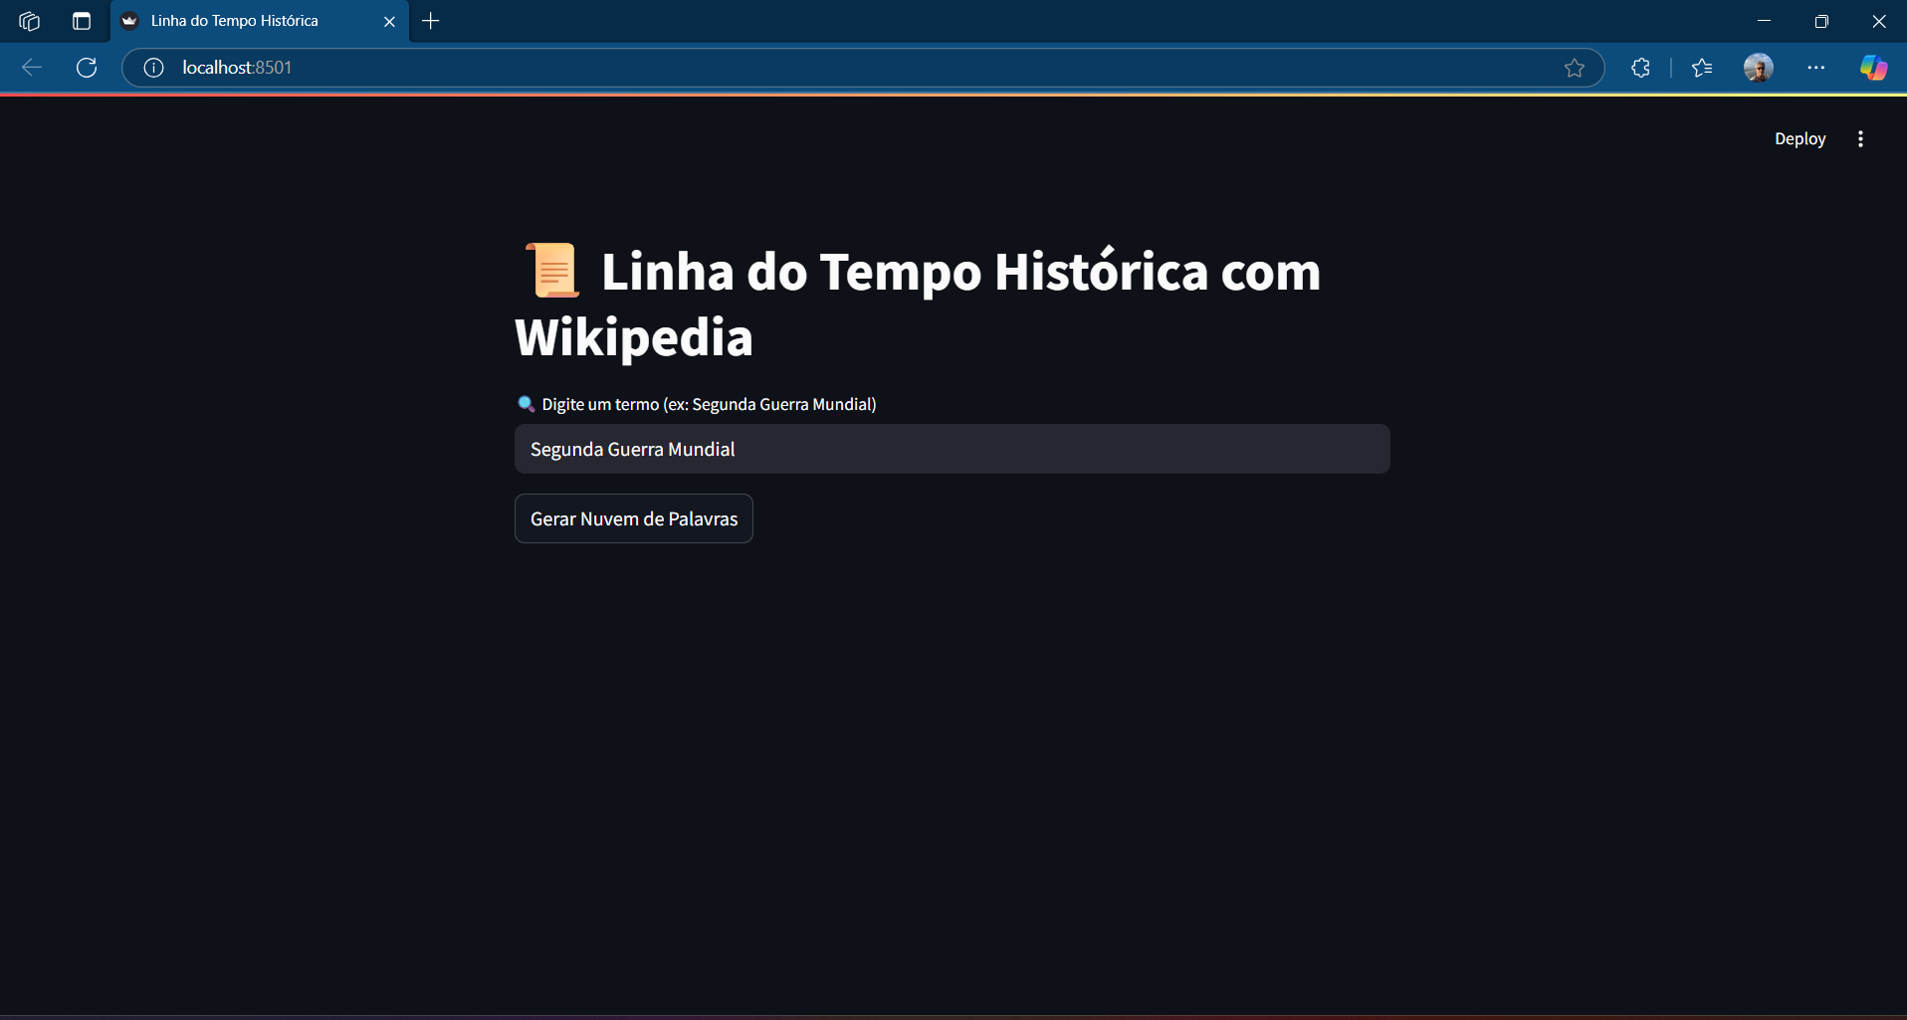
Aplicação em funcionamento

Slide 9
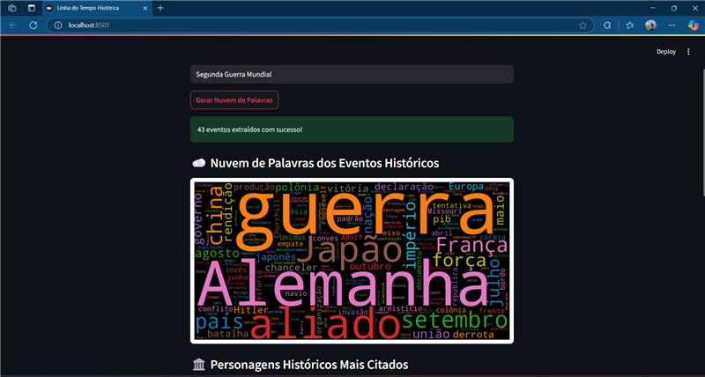
Aplicação em funcionamento

Slide 10
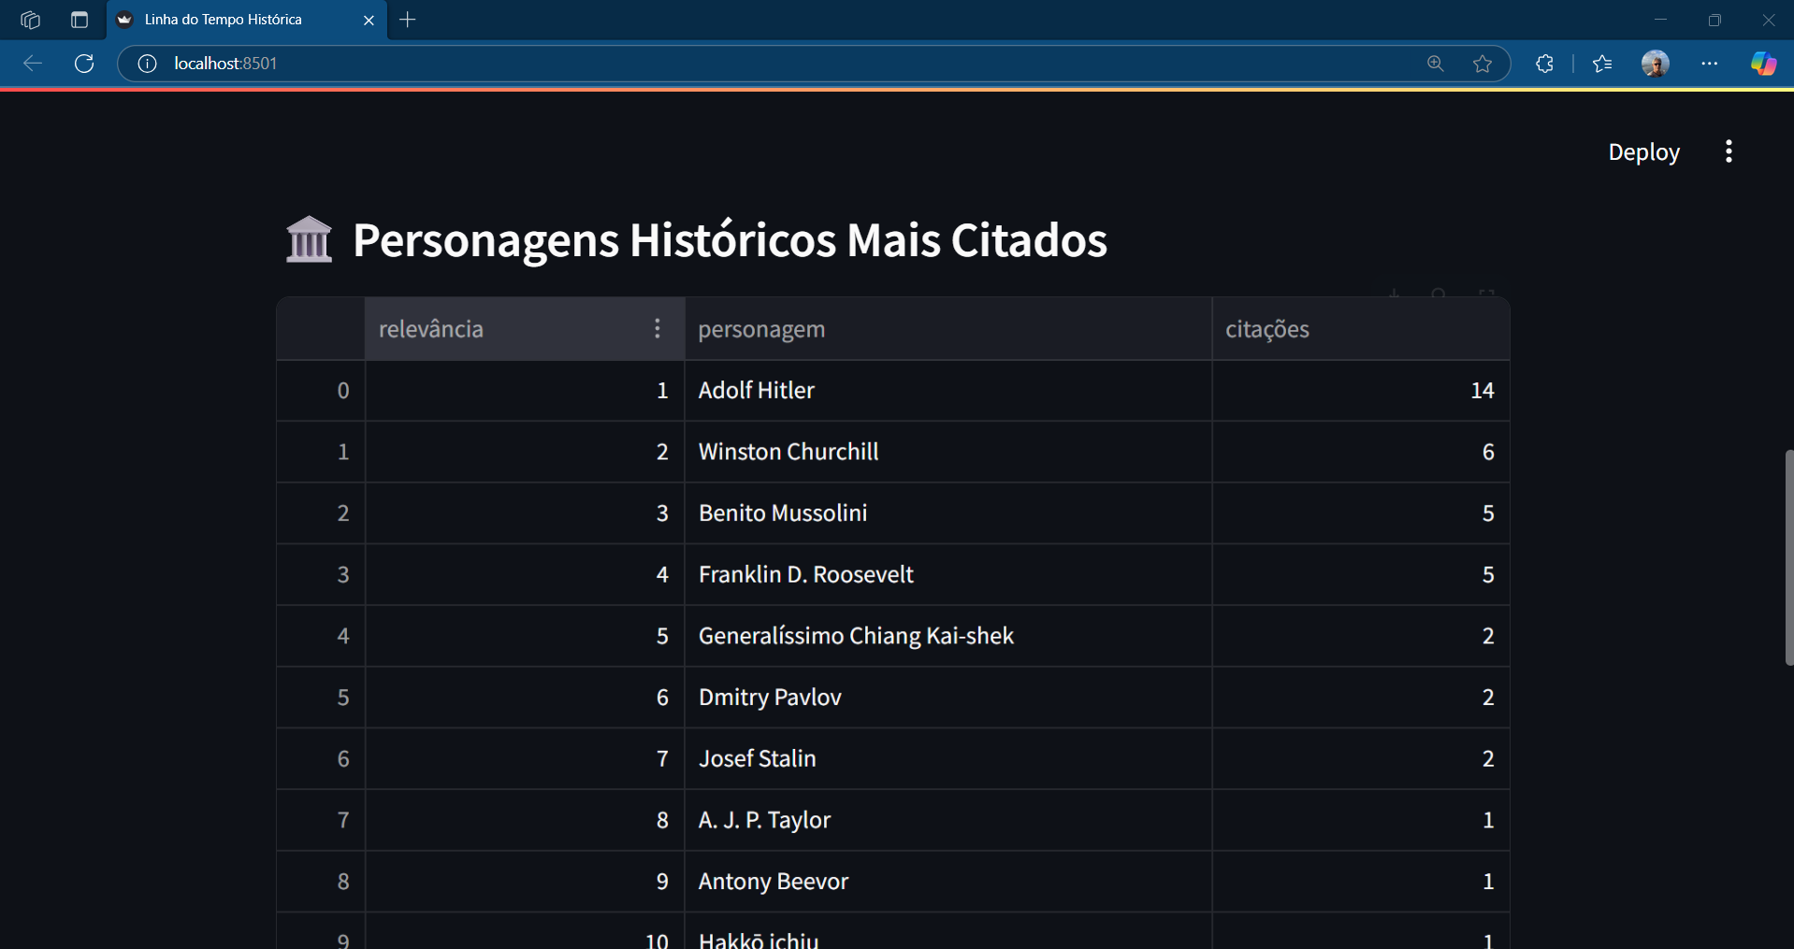
Aplicação em funcionamento

Slide 11
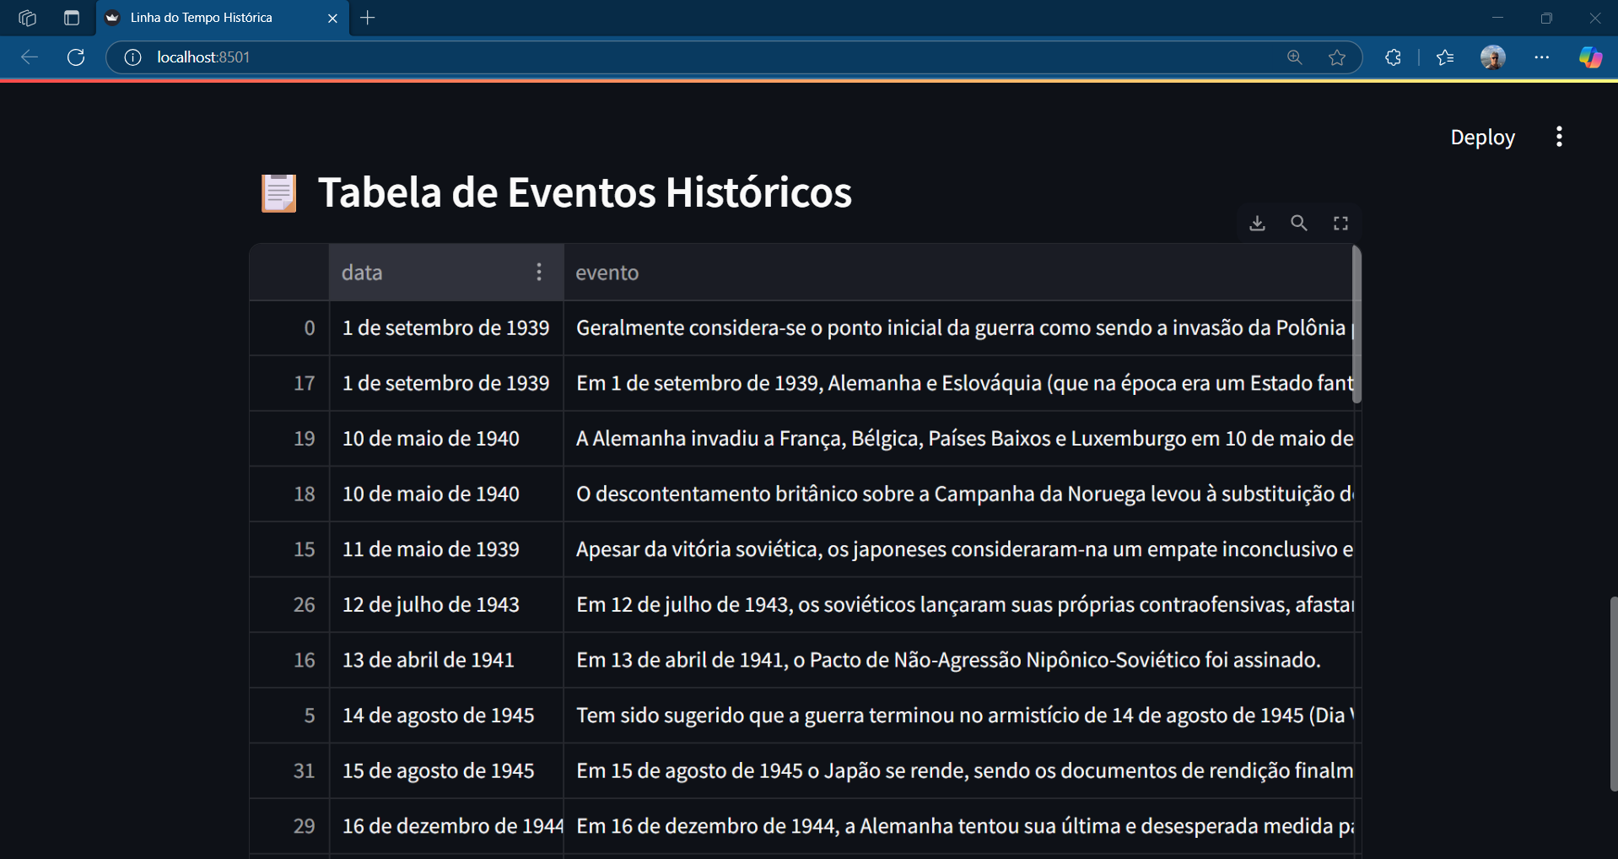
Aplicação em funcionamento

Slide 12
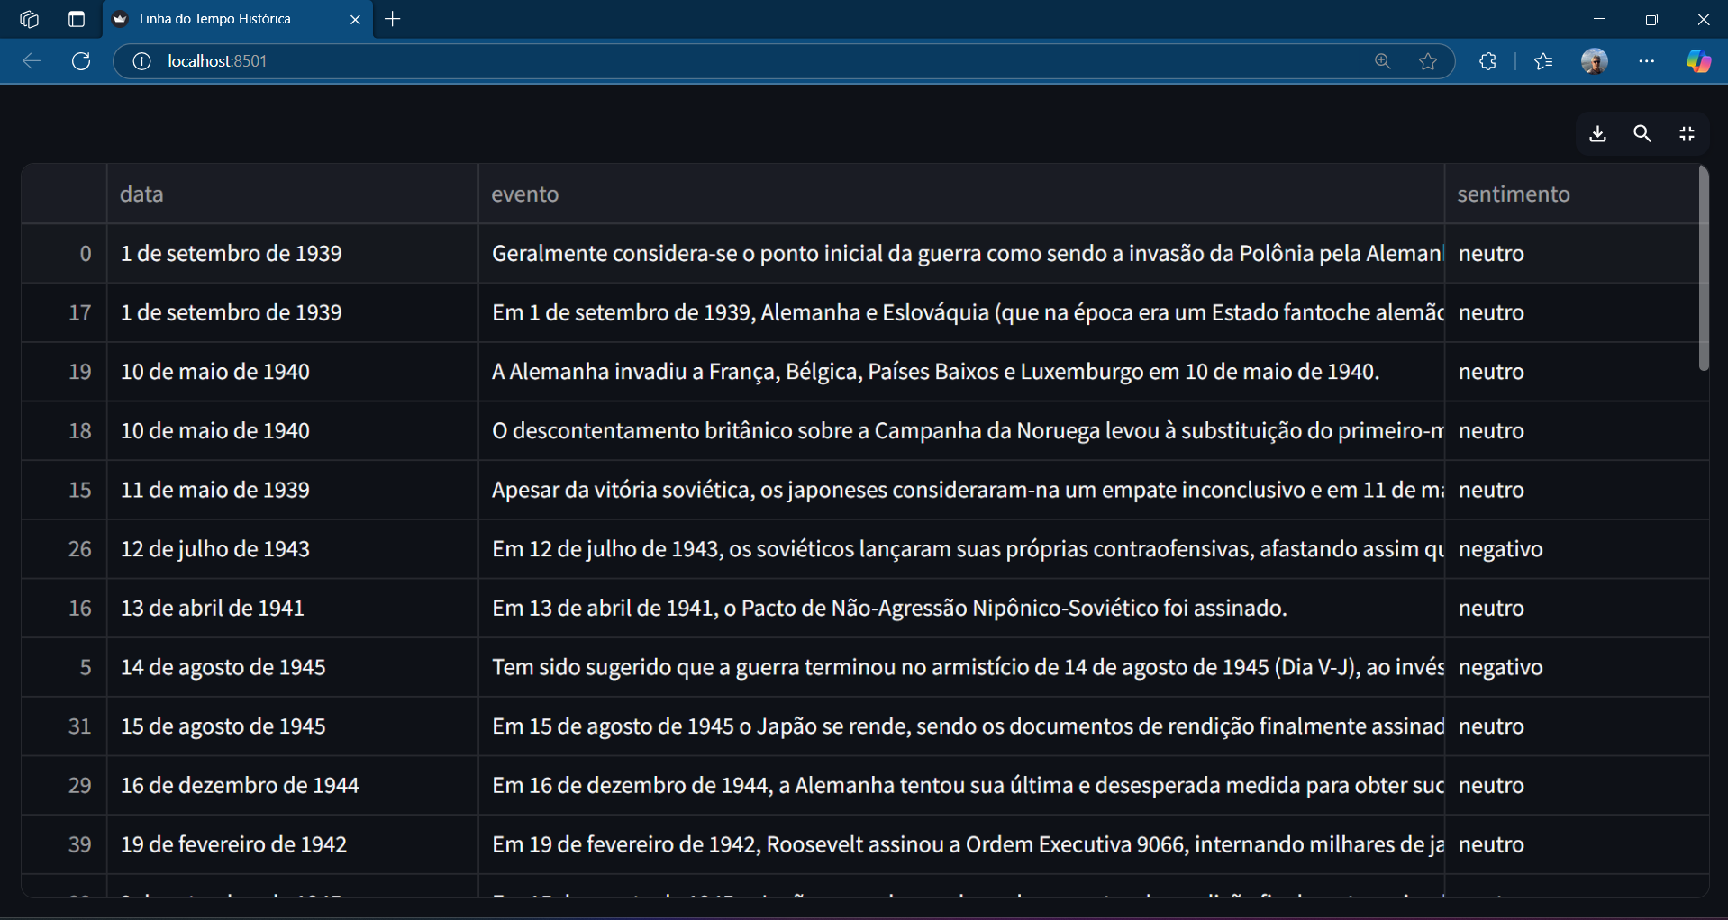
Aplicação em funcionamento

Slide 13
Contato:
E-mail:

